Slide 1
データセットの非独立性が 深層学習モデルの精度に与える影響
服部 文志，松下誠，肥後芳樹
大阪大学情報科学研究科

Slide 2
背景
ソフトウェア開発においてコーディング能力は重要
企業は能力の高いエンジニアを採用したい
採用段階でコーディングテストを実施
コーディング能力の判定は難しい
開発経験の長さだけでは判定できない
採用決定を間違えた場合のコストは年俸の10倍に及ぶ
人の手による判定はコストがかかってしまう
Notes:
~0:35

Slide 3
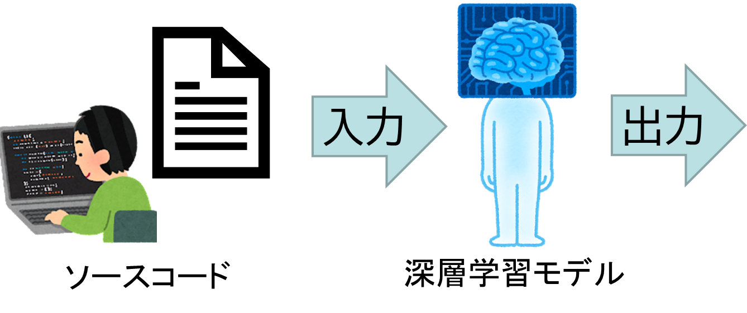
既存研究
深層学習を用いてコーディング能力を判定[1]
競技プログラミングのソースコードとレーティングを利用
ソースコードのグラフ表現を利用して構文・意味情報を学習
上級者
or
中級者
or
初級者
[1]松井智寛，松下 誠，井上克郎： ソースコードのグラフ表現を利用した深層学習によるコーディングの専門性の判定手法， 情報処理学会研究報告，Vol. 2022-SE-210, No. 12,pp. 1–8 (2022)
Notes:
~1:20

Slide 4
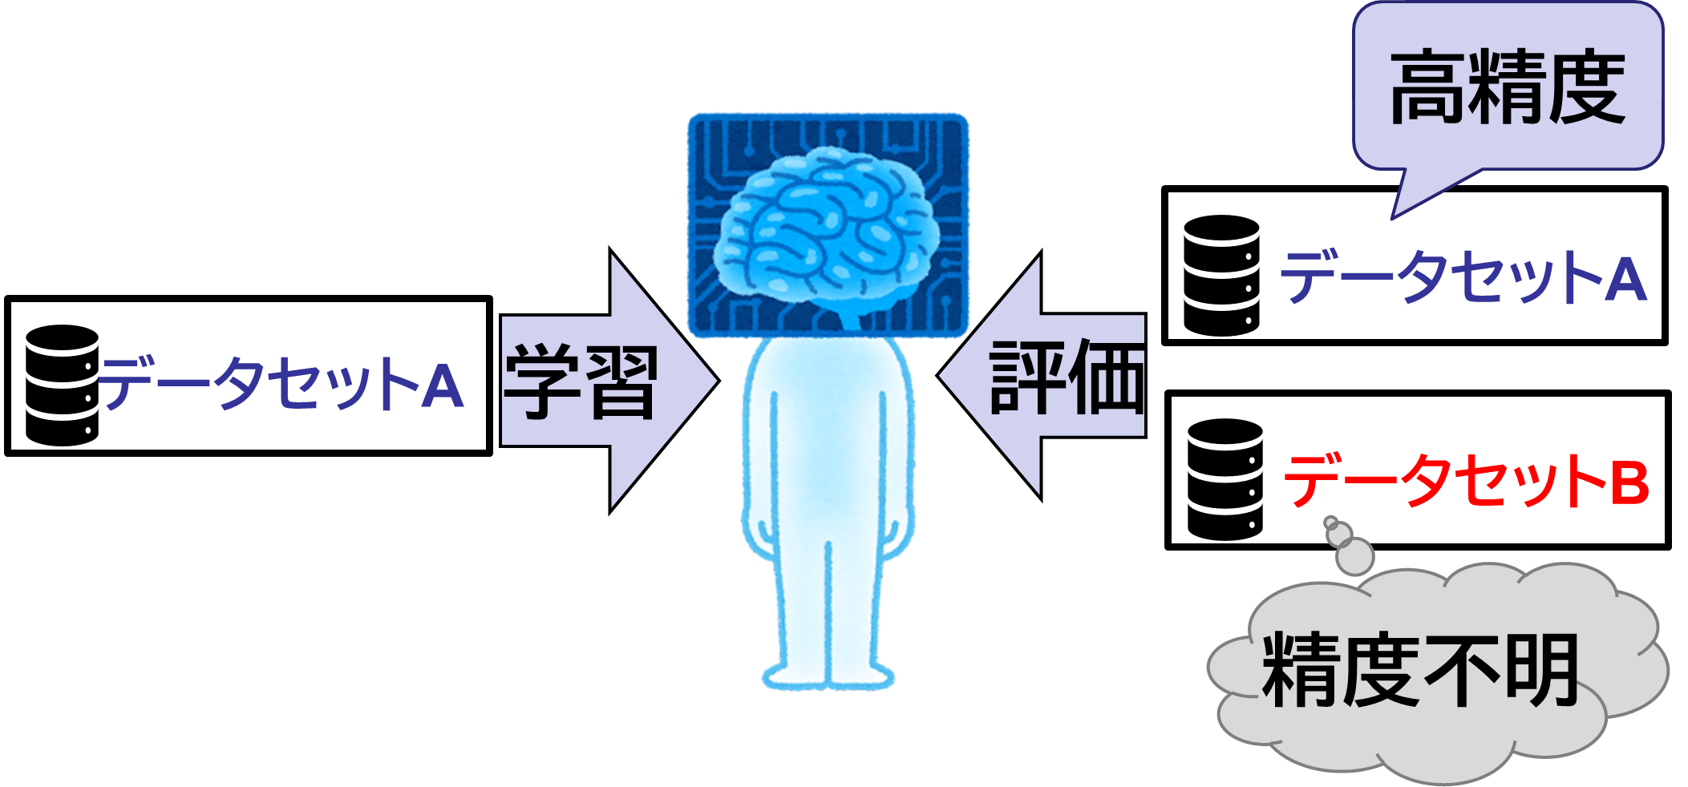
既存研究における課題
汎化性能が不明
未知のデータに対する精度
モデルの実用性や信頼性に関わる重要な指標
Notes:
~2:00

Slide 5
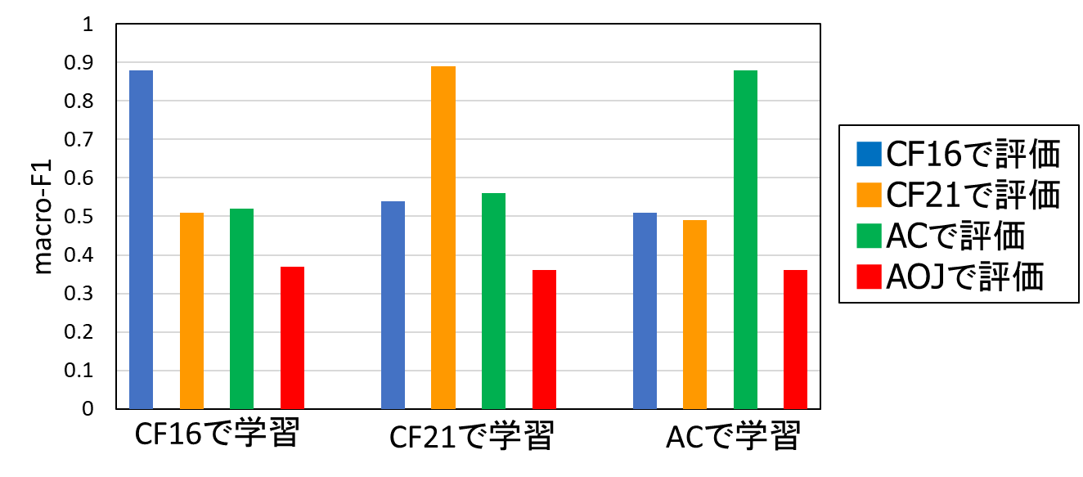
汎化性能の調査
異なる4つのデータセットを用いて相互に学習・評価[2]
同じデータセットに対する精度は高い
異なるデータセットに対する精度は低い
→汎化性能は低い
[2]服部 文志，松下 誠，井上 克郎：深層学習を用いたコーディング能力判定モデルの汎化性能調査，情報処理学会研究報告，Vol.2022-SE-211，No.15，pp.1-7（2022）
Notes:
~2:50

Slide 6
性能低下に対する仮説
△ 汎化性能が低い
〇同じデータセットを使った時の精度が過剰に高い
データセットの利用方法に問題があるのではないか
過剰
本来の性能
Notes:
~3:20

Slide 7
精度上昇の原因
1. コードの重複による影響
2. データセットの分割方法による影響
Notes:
~5:00

Slide 8
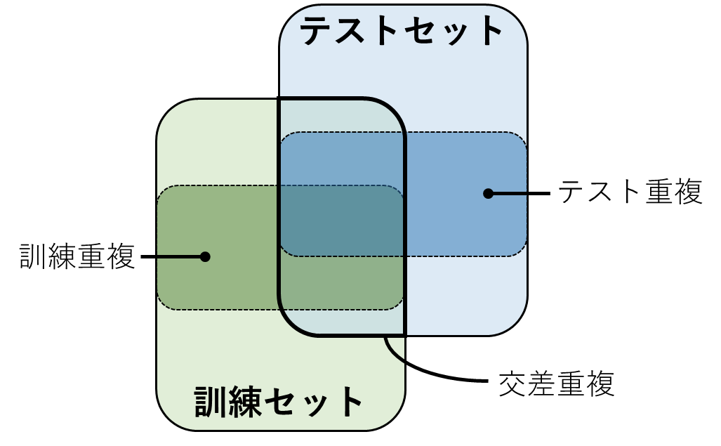
重複による影響
データセット内に重複が存在することで精度が上昇[3]
重複：ファイルレベルで酷似したソースコード
複数のデータセット・タスクで確認されている
問題の核となるのは交差重複の存在
モデルの汎化能力ではなく記憶力により精度が上昇
[3]Miltiadis Allamanis. 2019. The Adverse Effects of Code Duplication in Machine Learning Models of Code. In Proceedings of the 2019 ACM SIGPLAN International Symposium on New Ideas, New Paradigms, and Reflections on Programming and Software (Onward! 2019). Association for Computing Machinery, New York, NY, USA, 143–153
Notes:
~4:30

Slide 9
データセットの分割方法による影響
医療分野の画像診断モデルにおける研究[4]
訓練
テスト
訓練
テスト
ランダムに分割
(k分割交差検証)
F値：0.757
訓練・テスト間で同じ患者の データを含まないよう分割
（グループk分割交差検証）
F値：0.539
約40％上昇
[4] Farhad Maleki, Katie Ovens, Rajiv Gupta, Caroline Reinhold, Alan Spatz, and Reza Forghani: Generalizability of Machine Learning Models: Quantitative Evaluation of Three Methodological Pitfalls. Radiology: Artificial Intelligence
Notes:
~5:00

Slide 10
データセットの非独立性
2つの影響はどちらもデータセットの非独立性に起因する
各データが他のデータとの相互関係を持っていること
非独立性は機械学習における重大な仮定に違反している
各データはすべて同じ確率分布から得られ，互いに独立
競プロのデータセットは非独立な性質を持っている
Notes:
~5:40

Slide 11
競プロデータセットの非独立性
1. 同一のユーザが提出したソースコードが含まれている
構文的特徴や識別子名等が似ている
2. 同一の問題に提出されたソースコードが含まれている
データ構造やアルゴリズムが似ている
訓練
テスト
訓練
テスト
Notes:
~6:30

Slide 12
競プロデータセットの非独立性
3. 同一のユーザが同一の問題に提出したソースコードが 含まれている
修正量が少なく酷似している＝重複とみなす
目的：これらの要因によって精度が上昇しているか調査
モデルの学習と評価で同じデータセットを使う際に 非独立性を排除することで精度が下がることを確かめる
訓練
テスト
Notes:
~7:30

Slide 13
使用するデータセット
 | CF16 | CF21 | AC
収集元 | Codeforces | Codeforces | AtCoder
ファイル数 | 1,644,636 | 1,752,457 | 1,459,964
収集期間 | 2016/5/19~ 2016/11/15 | 2021/12/1~ 2021/12/31 | 2021/1/1~ 2021/6/1
重複度 ■１ ■２ ■３ ■４ ■5以上
重複度＝同一ユーザが同一問題に提出したファイル数
Notes:
~9:00

Slide 14
重複に関する用語の定義
 | 訓練重複 | 交差重複 | テスト重複
完全非重複テスト | ✖ | ✖ | ✖
訓練重複テスト | 〇 | ✖ | ✖
交差重複テスト | 〇 | 〇 | ✖
完全重複テスト | 〇 | 〇 | 〇
重複を排除する
同一のユーザが同一の問題に 提出したソースコードのうち 最新のもののみを使用する
Notes:
~10:00

Slide 15
データセットの分割方法
ランダム分割
データセットをランダムに分割
ユーザ分割
訓練・テスト間で同一ユーザのソースコードを含まない
問題分割
訓練・テスト間で同一問題のソースコードを含まない
Notes:
~10:50

Slide 16
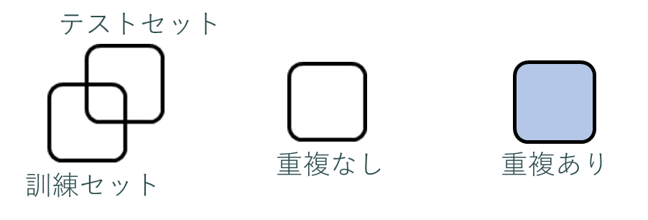
重複と分割の組み合わせ
分割＼テスト | 完全非重複 | 訓練重複 | 交差重複 | 完全重複
ランダム分割
ユーザ分割
問題分割
Notes:
~12:00
凡例追加

Slide 17
実験結果（CF16）
分割＼テスト | 完全非重複 | 訓練重複 | 交差重複 | 完全重複
ランダム分割 | 0.75 | 0.76 | 0.87 | 0.88
ユーザ分割 | 0.59 | 0.59 |  | 0.61
問題分割 | 0.73 | 0.73 |  | 0.74
表の値はmacro-f1
テスト重複による影響は小さい
交差重複による影響は大きい
訓練重複による影響は小さい
ユーザ分割による影響は大きい
問題分割による影響は小さい
Notes:
~14:00

Slide 18
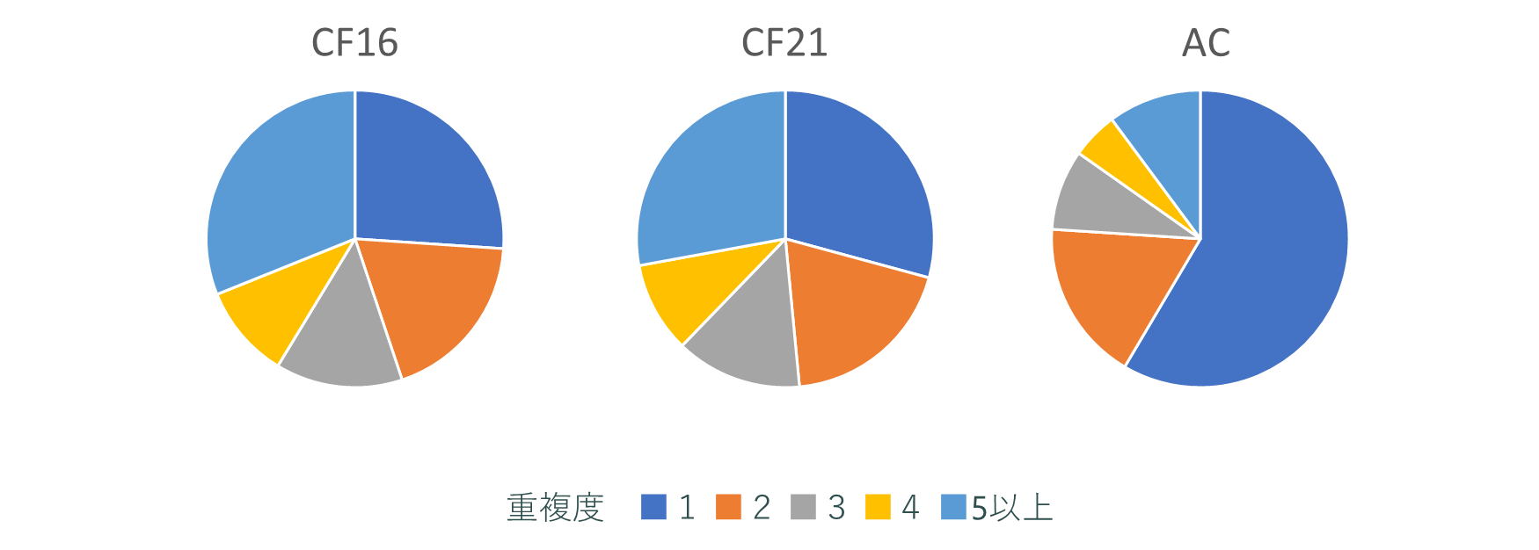
交差重複の排除による精度の低下率
 |  |  | $$∆( , )$$
CF16 | 0.87 | 0.76 | -12.6%
CF21 | 0.88 | 0.82 | -6.8%
AC | 0.87 | 0.82 | -5.7%
重複を排除することでモデルの精度は低下する
データセットの重複度合いと精度の低下率は必ずしも比例しない
Notes:
~15:00

Slide 19
分割方法による精度の低下率
ユーザ分割
 |  |  | $$∆( , )$$
CF16 | 0.76 | 0.59 | -22.4%
CF21 | 0.82 | 0.66 | -19.5%
AC | 0.82 | 0.62 | -24.4%
未学習のユーザのソースコードに 対する判定精度は低くなる
問題分割
 |  |  | $$∆( , )$$
CF16 | 0.76 | 0.73 | -3.9%
CF21 | 0.82 | 0.82 | -0.0%
AC | 0.82 | 0.82 | -0.0%
未学習の問題のソースコードに 対する判定精度は低下or変化なし
Notes:
~16:00

Slide 20
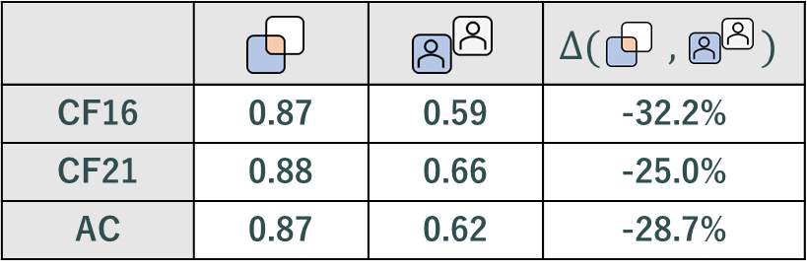
交差重複の排除とユーザ分割による精度の低下率
非独立性を排除することで精度が30%前後低下する
元の評価方法では精度が最大で50%近く上昇している

Slide 21
考察
交差重複の排除により精度が低下
[3]と同様にモデルの記憶力によって精度が上がっていた
競プロのデータセットを使用する他のタスクにも適用可能
ユーザ分割により精度が大幅に低下
コーディング能力判定というタスク固有
ユーザに依存する指標を予測したい場合には有効
問題分割により精度はわずかに低下or変化なし
問題が一緒でも正解ラベルは様々であるため
問題ごとに正解ラベルが決まるタスクでは有効

Slide 22
まとめ
コーディング能力判定モデルの精度上昇の原因を調査
データセットの重複と分割方法に着目
根本的な原因はデータセットが非独立であること
非独立性を排除することで精度が低下
重複排除による低下率は10%前後
ユーザ分割による低下率は20%前後
両方を考慮した場合の低下率は30%前後
今後の課題
今回の結果の一般性を確認する
他のデータセットやタスクで同様の調査を行う

Slide 23
今後の予定
他のデータセットやモデルでも同様の調査を行う
Google Code Jam
世界最大規模の競プロコンテスト
利用例：ソースコードの類似性判定
APPS
CodeforcesやKattisから収集
利用例：ソースコード生成
CodeNet
AtCoderとAizu Online JudgeからIBMが作成
利用例：ソースコード生成，クローン検出，バグ修復

Slide 24
参考文献
[1]松井智寛，松下 誠，井上克郎： ソースコードのグラフ表現を利用した深層学習によるコーディングの専門性の判定手法，情報処理学会研究報告，Vol. 2022-SE-210, No. 12,pp. 1–8 (2022)
[2]服部 文志，松下 誠，井上 克郎：深層学習を用いたコーディング能力判定モデルの汎化性能調査，情報処理学会研究報告，Vol.2022-SE-211，No.15，pp.1-7（2022）
[3]Miltiadis Allamanis. 2019. The Adverse Effects of Code Duplication in Machine Learning Models of Code. In Proceedings of the 2019 ACM SIGPLAN International Symposium on New Ideas, New Paradigms, and Reflections on Programming and Software (Onward! 2019). Association for Computing Machinery, New York, NY, USA, 143–153
[4] Farhad Maleki, Katie Ovens, Rajiv Gupta, Caroline Reinhold, Alan Spatz, and Reza Forghani: Generalizability of Machine Learning Models: Quantitative Evaluation of Three Methodological Pitfalls. Radiology: Artificial Intelligence

Slide 25
評価指標
macro-F1を使用
各クラスにおけるF値の平均
F値
適合率と再現率の調和平均
適合率
誤判定の少なさ
再現率
見逃しの少なさ
Notes:
~9:10

Slide 26
汎化性能調査の分析
CF21で学習したモデルの各レート帯に対する判定割合
■初級者 ■中級者 ■上級者
CF21でテスト
ACでテスト
離散的に増減
上級者の割合が単調増加でない
連続的に増減
初級者・上級者の特徴は学習 できていそう

Slide 27
 |  |  | $$∆( , )$$
CF16 | 0.87 | 0.59 | -32.2%
CF21 | 0.88 | 0.66 | -25.0%
AC | 0.87 | 0.62 | -28.7%

